Slide 1
Kompozitni materijali ojačani kontinualnim vlaknima

Slide 2
Uticajni faktori na mehaničke karakteristike kompozitnih materijala ojačanih kontinualnim vlaknima
Orijentacija vlakana
Sadržaj vlakana
Raspored vlakana
Athezija između vlakana i osnove

Slide 3
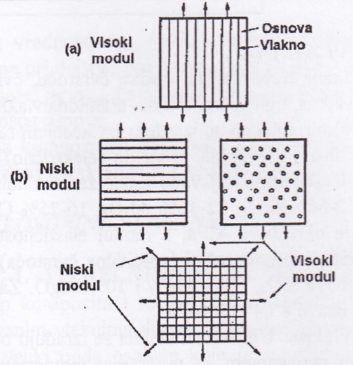
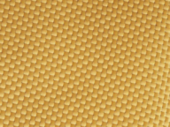
Orijentacija vlakana
Pravilo smeše:
E_{K}=f_{osn} E_{osn}+f_{vlak} E_{vlak}
Obrnuto pravilo smeše:
1/E_{K}=f_{osn}/E_{osn}+f_{vlak}/E_{vlak}
Najčešći slučaj-primena pletiva
zalivenog
u osnovu

Slide 4
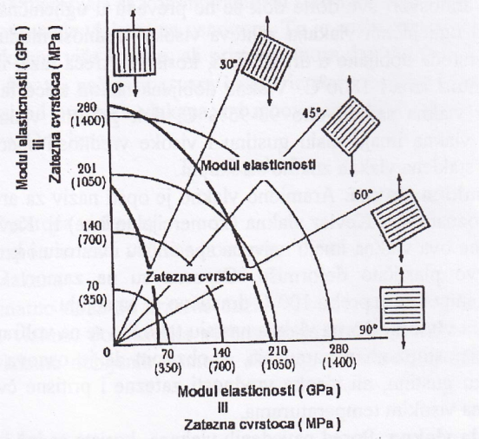
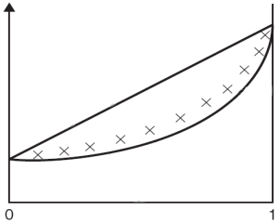
Uticaj opterećenja na modul elastičnosti i zateznu čvrstoću
Zbog većeg sadržaja vlakana, odnos mehaničkih osobina kada sila deluje u pravcu vlakana i upravno na vlakna nije toliko izražena kao kada bi sadržaj bio relativno mali.
Ojačani kont.vlaknima
E
E_{ojač.}
E_{osn.}
Osnova
Disperzno ojačani
Ojačavajuća faza

Slide 5
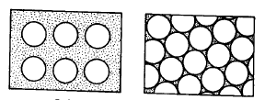
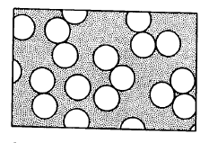
Sadržaj i raspored vlakana
Što je udeo vlakana veći, veći je stepen ojačanja.
Praktični maksimum sadržaja vlakana je 80 %, jer za veće vrednosti dolazi do prekomernog međusobnog kontakta vlakana, odnosno, vlakna nisu u potpunosti okružena osnovom.
Zašto?
Potpuno izolovana vlakna
C=0
Sva vlakna u kontaktu
C=1
Stvani raspored vlakana unutar osnove
C=0÷1

Slide 6
Potpuno izolovana vlakna
C=0
Sva vlakna u kontaktu
C=1
Stvani raspored vlakana unutar osnove
C=0÷1
Prednost: dobar prenos opterećenja sa osnove na vlakna
Nedostatak: manji sadržaj vlakana
Prednost: velik sadržaj vlakana
Nedostatak: loš prenos opterećenja sa osnove na vlakna
Potrebno je postići optimalni kompromis između:
prenosa opterećenja sa osnove na vlakna
što većeg sadržaja vlakana
Modifikovano pravilo smeše:
E_{K}=k(f_{osn} E_{osn}+f_{ojač} E_{ojač})
Eksperimentalnim rezultatima je utvrđeno da je za C=0,2; faktor k~1.
*To govori da je dobar prenos opterećenja sa osnove na vlakna dominantan nad sadržajem vlakana.

Slide 7
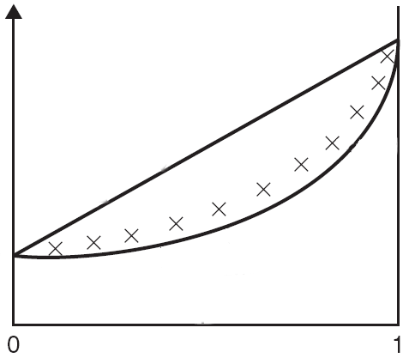
Kompozitni materijali ojačani vlaknima u poređenju sa disperziono ojačanim kompozitnim materijalima
E
E_{ojač.}
Kompozitni materijal ojačan vlaknima (udeo vlakana ~80% uz vrlo visoku otpornost na širenje prsline)
Pravilo smeše
xxxxxxxxxxxxxxxxxxxxxxxxxxxxxxxxxxxxxxxxxxxxxxxxxxxx
Kompozitni materijal ojačan česticama (udeo čestica do ~30% zbog negativnog efekta smanjenja otpornosti na širenje prsline)
E_{osn.}
Obrnuto pravilo smeše
Osnova
Ojačavajuća faza

Slide 8
Dobijanje kompozitnih materijala sa kontinualnim vlaknima sa polimernom osnovom
U otvorenom kalupu: 1. Ručno kalupovanje
2. Namotavanje
U zatvorenom kalupu: 1. Konvencionalno brizganje
2. Vakuumsko brizganje
3. Toplo formiranje
4. Pultruzija (kontinuirano izvlačenje)

Slide 9
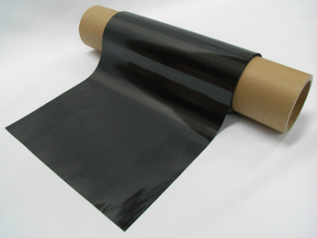
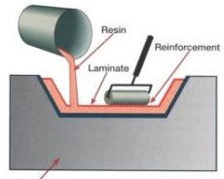
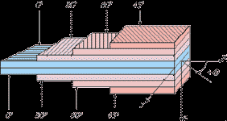
Ručno kalupovanje
Na prethodno obloženi kalup se nanese sloj upletenih kontinualnih impregniranih vlakana, a preko toga se nanese osnova. Unutrašnja strana se ručno ravna valjkom.
Postupak je jeftin i pogodan za najveće radne predmete.
Pogodan postupak samo za male serije.
Sloj upletenih kontinualnih impregniranih vlakana
Smola
Kalup

Slide 10
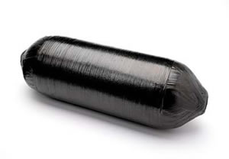
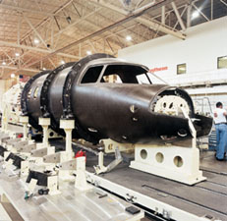
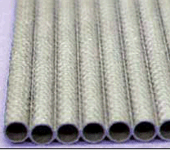
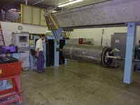
Namotavanje
Namotavanje prethodno impregniranih kontinualnih vlakana oko kalupa.
Postupak je pogodan za širok spektar radnih predmeta, pretežno kružnog ili elipsastog poprečnog preseka.
Posle namotavanja, potrebno je ostvariti umrežavanje polimernih lanaca termoreaktivne osnove, što se ostvaruje sledećim metodama:
1. Na sobnoj temperaturi (dugotrajan proces)
2. U peći (brži proces)
2. Autoklavom (poseban uređaj, kombinacija zagrevanja i pritiska)

Slide 11
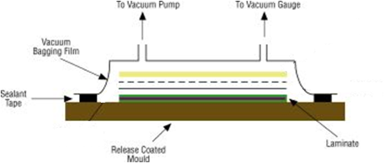
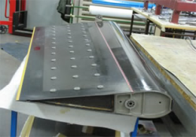
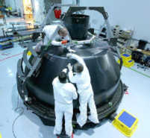
*Umrežavanje autoklavom
Primenjivo nakon različitih metoda oblikovanja kompozitnih materijala sa kontinualnim vlaknima (ručno kalupovanje, namotavanje... ).
Komponenta se postavlja u polimernu foliju, koja se vakuumira, čime se smanjuje poroznost. Nakon toga se oko folije/komponente uduvava argon i vrši zagrevanje (na 120-180 ºC), čime se povećava gustina i postiže umrežavanje.
Najkvalitetniji način umrežavanja polimerne faze, upotrebljavan za najodgovornije komponente (avio industrija, vasionska tehnika...).
Vakuum pumpa
Polimerna
folija
Zaptivna traka
Radni sto
Kompozitni materijal

Slide 12
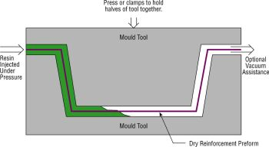
Konvencionalno brizganje
Pored oblikovanja proizvoda, moguće je i umrežavanje u samom kalupu.
Popuna kalupa (za nešto složenije konfiguracije) omogućena opcionim vakuumiranjem.
Proces pogodan za automatizaciju, relativno kratko traje i pogodan za serijsku proizvodnju.
Dejstvo pritiska
Kalup
Brizganje
smole
Opcioni vakuum
Kalup
Impregnirana vlakna

Slide 13
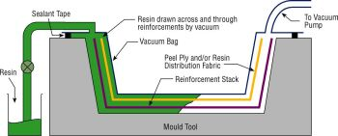
Vakuumsko brizganje
Proces sličan umrežavanju autoklavom, ali se pre brizganja smole vakuumiraju i sabijaju impregnirana vlakna.
Visok kvalitet proizvoda, uz vrlo visok sadržaj vlakana, pogodan za velike radne predmete.
Nedostatak je što se impregnirana vlakna postavljaju ručno i zbog toga je automatizacija onemogućena – proizvodnja u malom serijama.
Zaptivna traka
Tok smole
Vakuum pumpa
Polimerna folija
Držač
Smola
Impregnirana vlakna

Slide 14
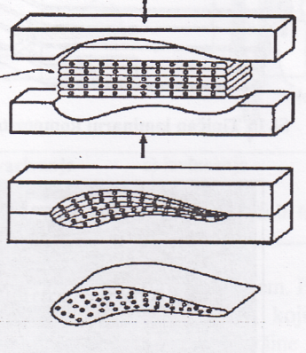
Toplo formiranje
U ovom postupku se sirovi materijal (mešavina polimera i monomera i vlakana) dejstvom pritiska i povišene temperature polimerizuje i dobija kompozitni materijal.
Postupak je srodan kovanju, ali traje duže i tokom procesiranja dolazi do transformacije materijala osnove.
Najčešće se primenjuje za kompozitne materijale sa osnovom tipa termoreaktivnog polimera.
Pogodan za radne predmete ravnih ili blago zakrivljenih površina.
Pritisak
Prethodno formirani (složeni) višeslojni panel

Slide 15
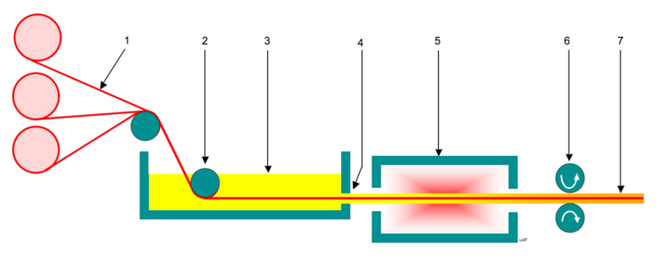
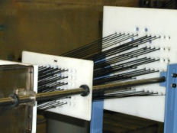
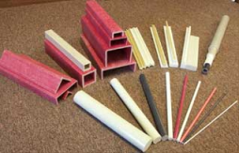
Pultruzija
Postupak srodan ekstruziji, s razlikom što se materijal vuče, kojim se dobijaju impregnirana kontinualna vlakna pogodna za upotrebu (profili) ili dalju preradu.
Visokoautomatizovan proces, pogodan za masovnu proizvodnju, precizna kontrola rasporeda vlakana, ali je cena visoka i mogućnost dobijanja samo proizvoda konstantnog poprečnog preseka.
Vlakna
Valjci za vučenje
Smola pod pritiskom
Peć za umrežavanje
Kompozitni materijal
Vođica
Sirovi kompozit

Slide 16
Dobijanje kompozitnih materijala sa kontinualnim vlaknima sa metalnom i keramičkom osnovom
Difuziono spajanje (metalna osnova)
Namotavanje (metalna i keramička osnova)
Parna infiltracija (keramička osnova)
Infiltracija tečne faze (keramička osnova)

Slide 17
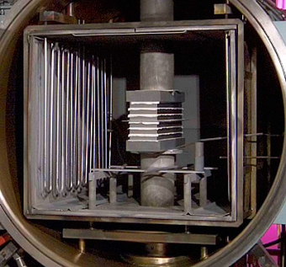
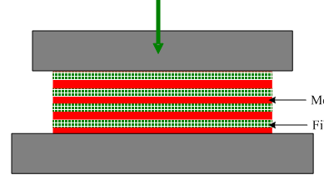
Difuziono spajanje
Postupak srodan toplom formiranju i kovanju.
Dejstvom pritiska, metalna osnova u viskoznom stanju se infiltrira između vlakana.
Postupak pogodan za jednostavne radne predmete tipa ravne ploče ili blago zakrivljene konfiguracije.
Pritisak
Metalna snova
Vlakna

Slide 18
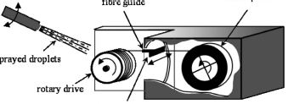
Namotavanje
Nakon namotavanja, u kalup se pod pritiskom uliva tečni metal, presuje se oko namotanih vlakana ili se naprskava.
Kod kompozitnih materijala sa keramičkom osnovom, koristi se namotavanje i simultano se vrši naprskavanje.
Postupak pogodan za dobijanje radnih predmeta u obliku rezervoara ili cevi.
Plazma pištolj
Vođica
Kalem sa vlaknima
Čestice keramike
Kalup

Slide 19
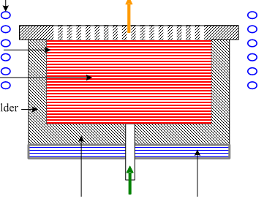
Parna infiltracija
Nakon infiltracije reakcionih gasova između vlakana, dolazi do hemijske reakcije i deponovanja osnove na vlakna.
Indukciono zagrevanje
Gas
Topli zid kalupa
Vlakna
Grafitni kalup
Hladno dno kalupa
Para – reakcioni gasovi
Tečno hlađenje

Slide 20
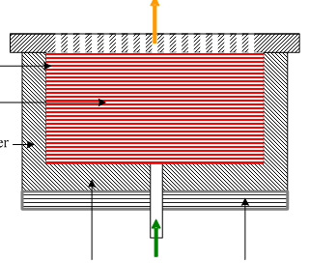
Infiltracija tečne faze
Tečna keramika (najčešće staklo), uvodi se u kalup sa vlaknima.
Reakciona tečna infiltracija podrazumeva uvođenje tečnog silicijuma u kalup sa vlaknima i nanetim ugljenikom. U kalupu dolazi do reakcije između C i Si i formira se SiC.
Višak Si
Vlakna impregnirana sa ugljenikom
Kalup
Tečni Si

Slide 21
Primena kompozitnih materijala ojačanih kontinualnim vlaknima
Avio industrija
Raketna tehnika
Vasionska industrija
Namenska industrija
Automobilska industija
Elektronski uređaji
Građevinarstvo
Sportska oprema

Slide 22
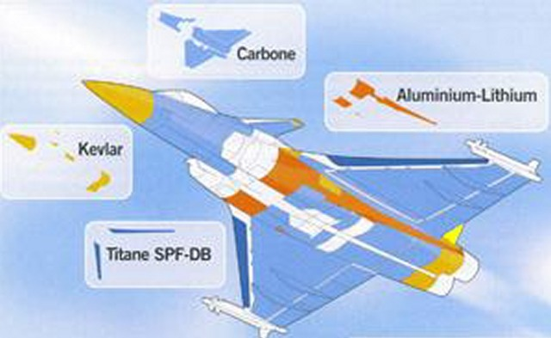
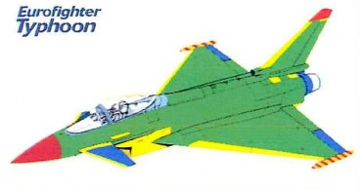
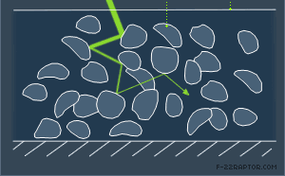
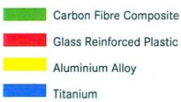
Avio-industrija – kompoziti sa polimernom osnovom
Kompozit na bazi ugljeničnih vlakana
Alum.-litijum
Epoksidna smola ojačana ugljaničnim vlaknima
Smanjenje mase za ~13%
Povećana krutost za ~30%
Odsustvo korozije
Velika otpornost na zamor
Smanjen broj delova (veća brzina izrade, jednostavnije sklapanje)
Smanjen radarski odraz
L.titana
L.titana
Radarski zrak
Čestice ili ugljenična vlakna
Kompozit na bazi ugljeničnih vlakana
Polimer ojačan staklenim vlaknima
Legura aluminijuma
Legura titana

Slide 23
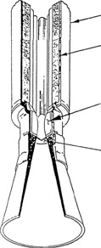
Raketna tehnika
1. Grafit ojačan ugljeničnim vlaknima:
-čvrstoća do 700 MPa
-temperature do preko 2000ºC
-pretežno za raketne motore na čvrsto gorivo
Kućište motora:
-kevlar (mora zaštita)
-grafit ojačan ugljeničnim vlaknima
-SiC ojačan ugljeničnim vlaknima
-legura Al ojačana vlaknima Al₂O₃
2. SiC ojačan ugljeničnim vlaknima:
-duži vek od grafita ojačanog ugljeničnim vlaknima
-veća otpornost na visoke temperature
-veća otpornost na abraziju
3. SiC ojačan vlaknima SiC:
-najduži radni vek
-najveća otpornost na visoke temperature
-najveća otpornost na abraziju
-veća masa
-primena za mlaznike
Opcioni toplotno - izolacioni sloj
Mlaznik:
-grafit ojačan ugljeničnim vlaknima,
-SiC ojačan ugljeničnim vlaknima ili
-SiC ojačan sa SiC vlaknima
4. Legura Al ojačana vlaknima Al₂O₃ :
-visoka otpornost na udarce
-jednostavna popravka (višekratni motori)
-veća masa
-primena i za rezervoare pod pritiskom, rezervoare za tečno raketno gorivo

Slide 24
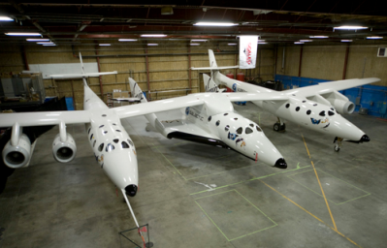
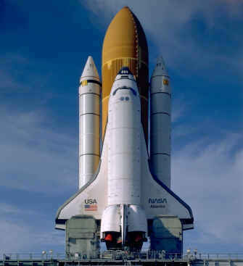
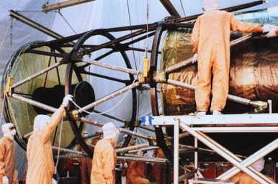
Vasionska industrija-kompoziti sa polimernom osnovom
Kompozitni materijali:
-epoksidna smola ojačana ugljeničnim vlaknima
-grafit ojačan ugljeničnim vlaknima
-SiC ojačan ugljeničnim vlaknima
-SiC ojačan SiC vlaknima
Zahtevi:
-mehaničke karakteristike
-dimenzionalna stabilnost
-što manja gustina
Primena:
-strukturalni elementi
-oplata
-rezervoari za gorivo
-nosači antena
-komponente motora
-lansirne rampe

Slide 25
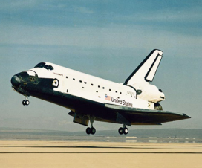
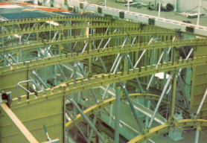
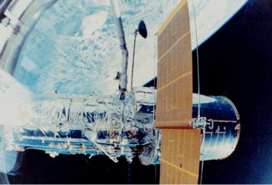
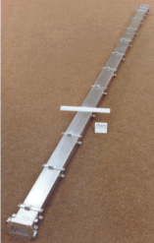
Vasionska industrija – kompoziti sa metalnom osnovom
Kompozitni materijali:
-legura aluminijuma ojačana bornim vlaknima
- legura aluminijuma ojačana germanijumskim vlaknima
Zahtevi:
-mehaničke karakteristike
-dimenzionalna stabilnost
-što manja gustina
-multifunkcionalnost
(krutost+provodljivost)
Primena:
-strukturalni elementi
-antene

Slide 26
*Uštede omogućene upotrebom kompozitnih materijala sa kontinualnim vlaknima – podaci iz 1999. godine
Tip letelice | Ušteda goriva po kilogramu [$/kg]
Laki civilni avioni | 55
Helikopteri | 110
Avionski motori | 440
Borbeni avioni | 440
Putnički avioni | 880
Sateliti u niskim orbitama | 2200
Sateliti u visokim orbitama | 22000
Space Shuttle | 33000
Porastom cene nafte značaj kompozitnih materijala u avio industriji i vasionskoj tehnici dolazi još više do izražaja.

Slide 27
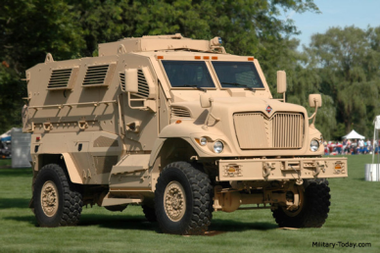
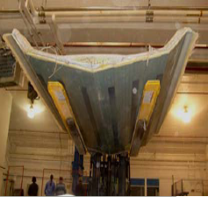
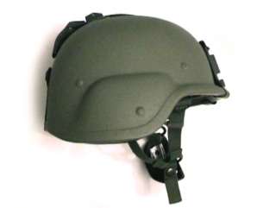
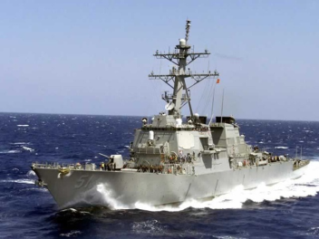
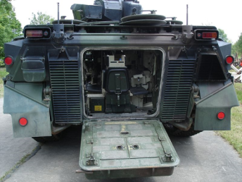
Namenska industrija – balistička primena
Kompozitni materijali:
-epoksidna smola ojačana aramidnim ili UHMWPE vlaknima
-fenolna smola ojačana aramidnim ili UHMWPE vlaknima
-vinilester ojačan aramidnim ili UHMWPE vlaknima
Zahtevi:
-mehaničke karakteristike
-što manja gustina
-balistička otpornost
Primena:
-šlemovi
-oklop borbenih vozila, brodova i aviona
-antišrapnelska zaštita borbenih vozila

Slide 28
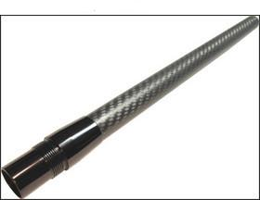
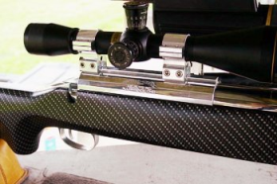
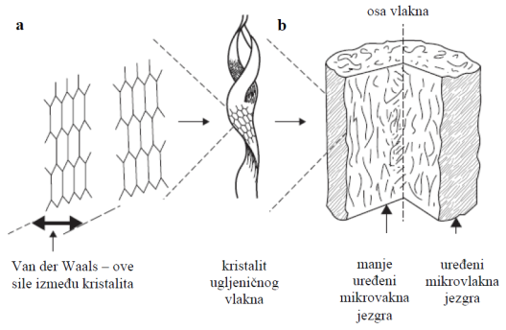
Namenska industrija – streljačko oružje
Epoksidna smola ojačana ugljeničnim vlaknima
Zahtevi:
-krutost
-otpornost na habanje
-mala masa
Primena:
-potkundak, kundak, rukohvat
-ojačanje cevi
-futrole
*Ugljenična vlakna nisu pogodna za balističku zaštitu, zbog strukture samih vlakana:

Slide 29
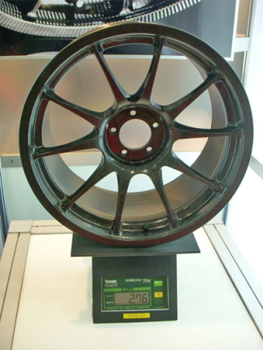
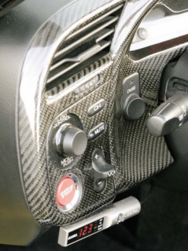
Automobilska industrija
Epoksidna smola ojačana ugljeničnim vlaknima
Zahtevi:
-visoke mehaničke karakteristike
-krutost
-apsorpcija kinetičke energije
-otpornost na habanje
-mala masa
Primena:
-delovi karoserije
-elementi enterijera
-naplatci

Slide 30
Elektronski uređaji
Epoksidna smola ojačana ugljeničnim vlaknima, može i reciklirani kompozitni materijal
Zahtevi:
-upijanje virbacija
-otpornost na udarce
-otpornost na habanje
-mala masa
Primena:
-audio uređaji
-muzički instrumenti
-računari

Slide 31
Građevinarstvo
Kompozitni materijali sa eposkidnom osnovom ojačani:
-ugljeničnim vlaknima
-aramidnim vlaknima
-staklenim vlaknima
Zahtevi:
-visoke mehaničke karakteristike
-relativno niska cena
-jednostavna ugradnja
-athezija na podlogu od betona, cigle, drveta...
Primena:
-reparacije
-ojačanja konstrukcija zbog nadogradnje
(-nameštaj)

Slide 32
Sportska oprema
Epoksidna smola ojačana ugljeničnim vlaknima.
Zahtevi:
-visoke mehaničke karakteristike
-mala masa
Primena:
-ramovi za bicikle
-teniski reketi
-štapovi za golf
-štapovi za pecanje
-kanui...

Slide 33
Pitanja – kompozitni materijali ojačani kontinualnim vlaknima
1. Uticaj orijentacije vlakana na mehaničke osobine
2. Uticaj sadržaja i rasporeda vlakana na mehaničke osobine i modifikacija pravila smeše
3. Kompozitni materijali ojačani vlaknima u poređenju sa disperziono ojačanim kompozitnim materijalima
4. Ručno kalupovanje
5. Namotavanje kompozita sa polimernom, metalnom i keraičkom osnovom
6. Brizganje

Slide 34
7. Toplo formiranje i difuziono spajanje
8. Vrste infiltracije
9. Primena kompozitnih materijala sa kontinualnim vlaknima u avio, raketnoj i vasionskoj industriji
10. Primena kompozitnih materijala sa kontinualnim vlaknima u namenskoj industriji
11. Primena kompozitnih materijala sa kontinualnim vlaknima u automobilskoj industriji
12. Primena kompozitnih materijala sa kontinualnim vlaknima u građevinarstvu i sportskoj opremi

